Slide 1
Réseaux Adverses Génératifs

Slide 2
Deep Learning
GANs - Generative Adversarial Networks ont été inventés en 2014 par Ian Goodfellow et al. et utilisent deux réseaux en concurrence l'un avec l'autre pour générer des données.
Les GAN sont souvent décrits comme un contrefacteur par opposition à un détective, voyons comment ils fonctionnent.

Slide 3
Deep Learning
Générateur
Récupère le bruit aléatoire (distribution gaussienne)
Données de sortie (souvent une image)

Slide 4
Deep Learning
Discriminateur
Prend un ensemble de données composé d'images réelles provenant de l'ensemble de données réelles et de fausses images provenant du générateur.
Tentative de classification des images réelles par rapport aux fausses images (toujours une classification binaire)

Slide 5
Deep Learning
NOISE

Slide 6
Deep Learning
NOISE
Generator

Slide 7
Deep Learning
NOISE
Generator
Le but du générateur est de créer des images qui trompent le discriminateur

Slide 8
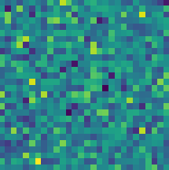
Deep Learning
NOISE
Generator
Le but du générateur est de créer des images qui trompent le discriminateur

Slide 9
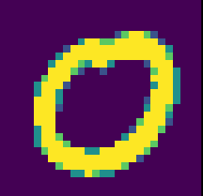
Deep Learning
NOISE
Generator
Real Data

Slide 10
Deep Learning
NOISE
Generator
Discriminator
Real Data

Slide 11
Deep Learning
Réel ou faux
NOISE
Generator
Discriminator
Real Data

Slide 12
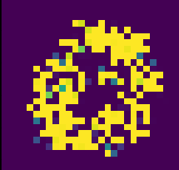
Deep Learning
Réel ou faux
NOISE
Generator
Discriminator
Real Data

Slide 13
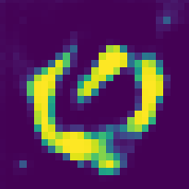
Deep Learning
Réel ou faux
NOISE
Generator
Discriminator
Real Data

Slide 14
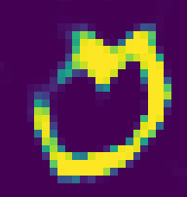
Deep Learning
Réel ou faux
NOISE
Generator
Discriminator
Real Data

Slide 15
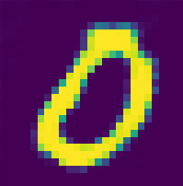
Deep Learning
Réel ou faux
NOISE
Generator
Discriminator
Real Data

Slide 16
Deep Learning
Phases d’entraînement
Phase 1 - Entraîner le Discriminateur
Phase 2 - Entraîner le Générateur

Slide 17
Deep Learning
Phase 1 : Discriminateur
Les images réelles (étiquetées 1) sont combinées à de fausses images provenant du générateur (étiquetées 0).
Le discriminateur s'entraîne à distinguer le vrai du faux (avec rétropropagation uniquement sur les poids du discriminateur)

Slide 18
Deep Learning
Phase 2 : Générateur
Produit de fausses images avec un générateur.
N’alimente le réseau qu’avec ces fausses images au générateur avec toutes les étiquettes définies comme réelles (1).
Le générateur tente alors de produire des images que le discriminateur croit réelles.

Slide 19
Deep Learning
Phase 2 : Générateur
Comme nous introduisons de fausses images toutes étiquetées 1, nous n'effectuons à cette étape qu'une rétropropagation sur les poids du générateur.

Slide 20
Deep Learning
Gardez à l'esprit que le générateur ne peut jamais voir les images réelles !
Il génère des images convaincantes uniquement à partir des gradients qui remontent à travers le discriminateur.

Slide 21
Deep Learning
N'oubliez pas non plus que le discriminateur s'améliore au fur et à mesure des phases d’entraînement, ce qui signifie que les images générées devront également s'améliorer de plus en plus.

Slide 22
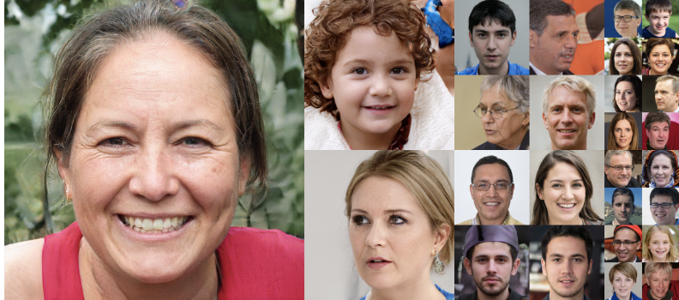
Deep Learning
Performances du GAN de visages par NVIDIA

Slide 23
Deep Learning
Difficultés avec les GANs
Ressources d’entraînement
Effondrement du mode
Instabilité

Slide 24
Deep Learning
Ressources d’entraînement
Comme les GANs sont le plus souvent utilisés pour les données basées sur les images, ils nécessitent des GPUs pour un temps d’entraînement raisonnable.
Heureusement, Google Colab a des GPU disponibles gratuitement !

Slide 25
Deep Learning
Effondrement du mode (Mode Collapse)
Souvent, le générateur trouve quelques images (ou une seule image) qui peuvent tromper le discriminateur, et finit par "s'effondrer" pour ne produire que cette image.

Slide 26
Deep Learning
Effondrement du mode (Mode Collapse)
En théorie, il serait préférable d'avoir une variété d'images, comme des nombres multiples ou des visages multiples, mais les GANs peuvent rapidement s'effondrer ou exploser pour ne produire qu'un seul nombre ou visage, quel que soit le bruit d'entrée.

Slide 27
Deep Learning
Effondrement du mode (Mode Collapse)
DCGANs (Deep Convolutional GANs) sont meilleurs pour éviter l'effondrement du mode.
Les chercheurs ont également expérimenté la "discrimination par mini-batch", qui consiste essentiellement à punir les lots d'images générées qui ne sont que trop similaires.

Slide 28
Deep Learning
Instabilité
Il peut être difficile de déterminer les performances et les périodes d'entraînement appropriées puisque les images générées sont toujours vraiment "fausses".

Slide 29
Deep Learning
Instabilité
En raison de la conception d'un GAN, le générateur et le discriminateur sont constamment en désaccord, ce qui entraîne une oscillation des performances entre les deux.

Slide 30
Deep Learning
Instabilité
L'expérimentation d'hyper-paramètres tels que les couches, les neurones, les fonctions d'activation, les taux d'apprentissage, etc... est généralement nécessaire pour les images complexes.

Slide 31
Deep Learning
Réflexions finales
GANs sont un domaine de recherche très populaire !
N'oubliez pas de faire une recherche rapide sur Google Scholar pour trouver les derniers documents de recherche sur ce sujet !

Slide 32
C’est parti !

Slide 33
GANs
PARTIE 1 - DONNÉES

Slide 34
GANs
PARTIE 2 - GÉNÉRATEUR ET DISCRIMINATEUR

Slide 35
GANs
PARTIE 3 - BATCHES D’ENTRAÎNEMENT

Slide 36
DCGANs

Slide 37
Deep Learning
Deep Convolutional GANs utilisent des couches de convolution pour tenter de construire des GANs mieux adaptés aux données d'images.
Regardons rapidement comment les modèles changeraient pour une approche DCGAN !

